Slide 1
Determinan Kesehatan pada kebidanan
ASMAH SUKARTA,S.ST.,M.KES

Slide 2
Al-Quran Surat al-baqarah/2:233
وَٱلْوَٰلِدَٰتُ يُرْضِعْنَ أَوْلَٰدَهُنَّ حَوْلَيْنِ كَامِلَيْنِ ۖ لِمَنْ أَرَادَ أَن يُتِمَّ ٱلرَّضَاعَةَ ۚ
Wal-wālidātu yurḍi'na aulādahunna ḥaulaini kāmilaini liman arāda ay yutimmar-raḍā'ah,
Para ibu hendaklah menyusukan anak-anaknya selama dua tahun penuh, yaitu bagi yang ingin menyempurnakan penyusuan Referensi: https://tafsirweb.com/924-quran-surat-al-baqarah-ayat-233.html

Slide 3
KONSEP SEHAT DAN SAKIT
Sehat :
Sehat menurut WHO adalah keadaan yang sempurna dari fisik, mental, sosial, tidak hanya bebas dari penyakit atau kelemahan
Kesehatan menurut UU no 36/2019 adalah keadaan sehat, baik secara fisik, mental, spritual maupun sosial yang memungkinkan setiap orang untuk hidup produktif secara sosial dan ekonomis
Sakit
Konsep sakit menurut WHO, yakni suatu keadaan yang disebabkan oleh bermacam-macam keadaan, bisa suatu kelainan, kejadian yang dapat menimbulkan gangguan terhadap susunan jaringan tubuh manusia, dari fungsi jaringan itu sendiri maupun fungsi keseluruhan dari anggota tubuhnya

Slide 4
Derteminan Kesehatan
Determinan kesehatan menurut World Health Organization (WHO) merupakan perpaduan faktor- faktor yang dapat mempengaruhi kesehatan baik individu maupun masyarakat.

Slide 5
Determinan Kesehatan menurut bloom

Slide 6
LINGKUNGAN (ENVIRONMENT)
Lingkungan Fisik (sampah, air, udara dan perumahan)
Kesehatan akan dipengaruhi oleh kualitas sanitasi linkungan
Lingkungan sosial berkaitan dengan kondisi perekonomian suatu masyarakat
Adanya sanitasi lingkungan yang baik akan meningkatkan derajat Kesehatan masyarakat
Ada norma agama pada umat Islam tentang konsep haram terhadap alcohol akan menurunkan tingkat konsumsi alcohol
Semakin tinggi tingkat Pendidikan individu maupun masyarakat maka pengetahuan akan cara hidup sehat semakin baik
Beberapa contoh faktor lingkungan yang dapat mempengaruhi Kesehatan, a.l:

Slide 7
PERILAKU (LIFE STYLE)
Perilaku perokok sejak dini akan meningkatkan risiko kanker pada paru-paru
Perilaku mengkonsumsi makanan cepat saji (junk food) akan meningkatkan risiko obesitas yang berisiko pada penyakit jantung
Kebiasaan melakukan konsep 3 M (Menguras, Mengubur & Menutup) pada pencegahan DBD akan menurunkan prevalensi penyakit DBD

Slide 8
PELAYANAN KESEHATAN (HEALTH CARE SERVICES)
Adanya upaya promotif terhadap penularan HIV/AIDS akan menurunkan prevalensi HIV/AIDS
Tersedianya sarana & prasarana Kesehatan yang baik akan memudahkan masyarakat dalam mendapatkan pelayanan Kesehatan yang bermutu & berkualitas
Adanya asuransi Kesehatan akan memudahkan individu/masyarakat untuk mengakses pelayanan kesehatan

Slide 9
KETURUNAN (HEREDITY)
Faktor keturunan/genetic sangat berpengaruh krn ada beberapa penyakit yang diturunkan lewat genetic atau factor yang telah ada pada diri manusia yang dibawa sejak lahir ( DM, ASMA BRONKHIAL, EPILEPSI, BUTA WARNA)

Slide 10
Determinan Kesehatan pada kebidanan
Determinan Kesehatan pada kebidanan adalah semua faktor-faktor yang mempengaruhi derajat kesehatan ibu hamil dan janin
Dampak negatif determinan Kesehatan pada kebidanan
- Kematian Ibu
- Kematian Janin
- Kematian Bayi

Slide 11
Determinan Kesehatan pada ibu hamil
Pelayanan Kesehatan (K4)
Asupan Gizi
Prilaku Bumil (merokok, miras, narkoba dll)
Genetik & Penyakit Penyerta

Slide 12
Determinan pertuMbuhan pada janin
Asupan Gizi
Ibu hamil mengkonsumsi makanan bergizi seimbang dan porsi yang tepat
Aktivitas Fisik
- Bumil olahraga secara teratur bermanfaat bagi jantung bayi,
- meningkatkan heart rate variability (HRV)
- bayi seolah-olah “ikut” berolahraga, sebab jantungnya ikut aktif bersama sang ibu.
Lingkungan
Semua aspek lingkungan termasuk polusi asap rokok/kendaraan (penyebab BBLR)
Status Gizi Pra Hamil (Bumil KEK)
Kesehatan Mental
Bumil stress berkepanjangan bisa terjadi masalah saraf hingga kelainan psikis.
risiko autisme, depresi, dan gangguan kognitif pada anak
Komplikasi Kehamilan (hipertensi kehamilan, insufisiensi plasenta)
Kondisi Kesehatan Ibu
Ibu menderita penyakit infeksi atau non infeksi

Slide 13
PROGRAM PRIORITAS NASIONAL
PENURUNAN
AKI DAN AKB
PENURUNAN
STUNTING
PENGENDALIAN
PENYAKIT
GERMAS
PENINGKATAN PELAYANAN KESEHATAN MENUJU CAKUPAN KESEHATAN SEMESTA
Penguatan Fungsi Puskesmas
Yankes Dasar Melalui
PIS-PK
Penguatan Yankes di DTPK
Penyediaan Sarpras Dan Alat
Sistem Rujukan
Akreditasi dan Mutu Yankes
Inovasi
Yankes
DITJEN YANKES
PENGUATAN PELAYANAN KESEHATAN DASAR DAN RUJUKAN

Slide 14
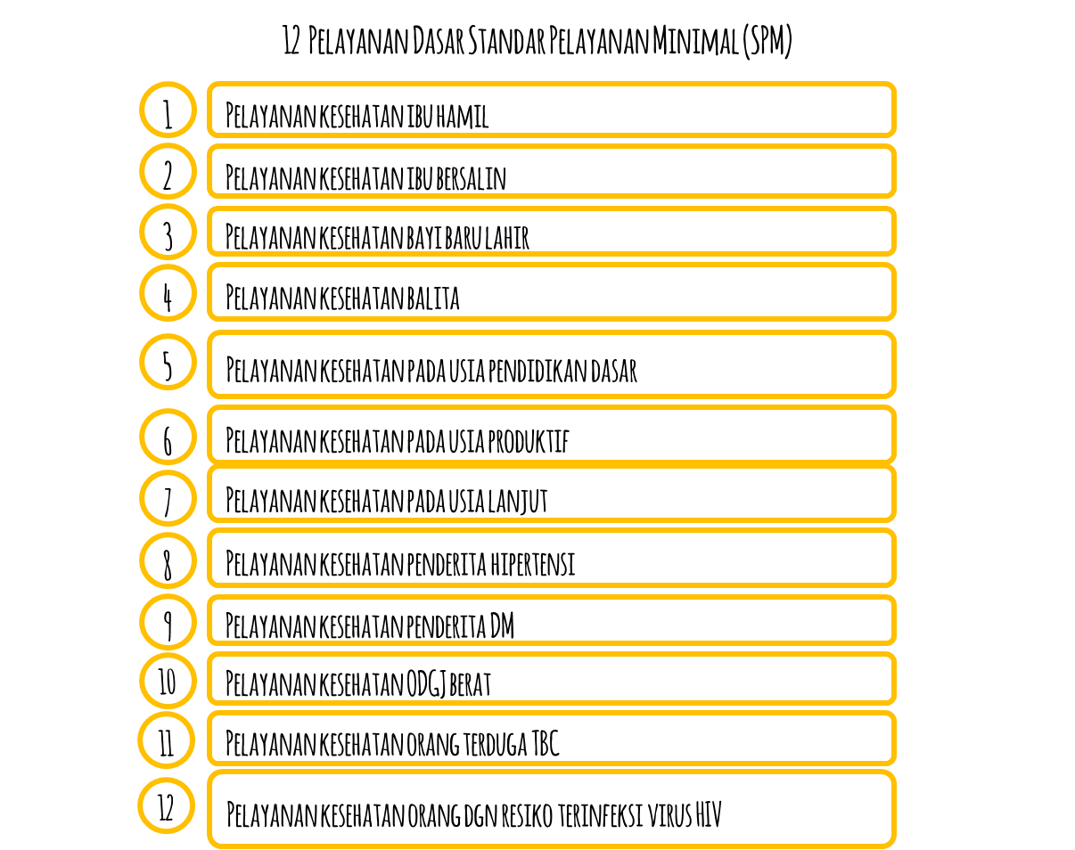
PERMENKES NO.4 TAHUN 2019
tentang
STANDAR TEKNIS PEMENUHAN MUTU PELAYANAN DASAR PADA STANDAR PELAYANAN MINIMAL BIDANG KESEHATAN

Slide 16
TERIMA KASIH
SEMOGA MENJADI AMAL JARIAH

